Slide 1
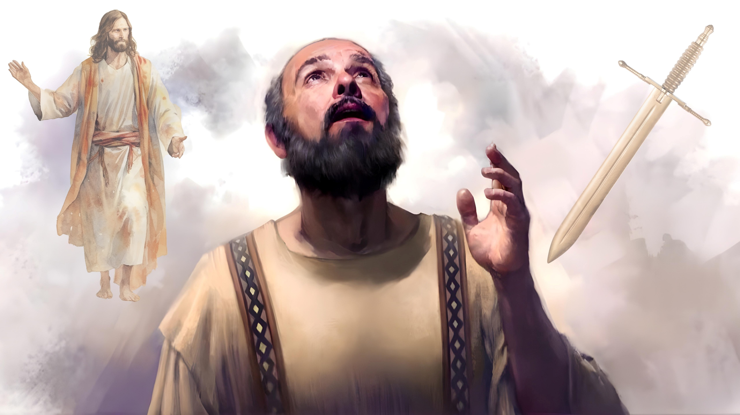
LIBI NANGA DEDE
Les 3 fu 17 Yanuwari 2026

Slide 2
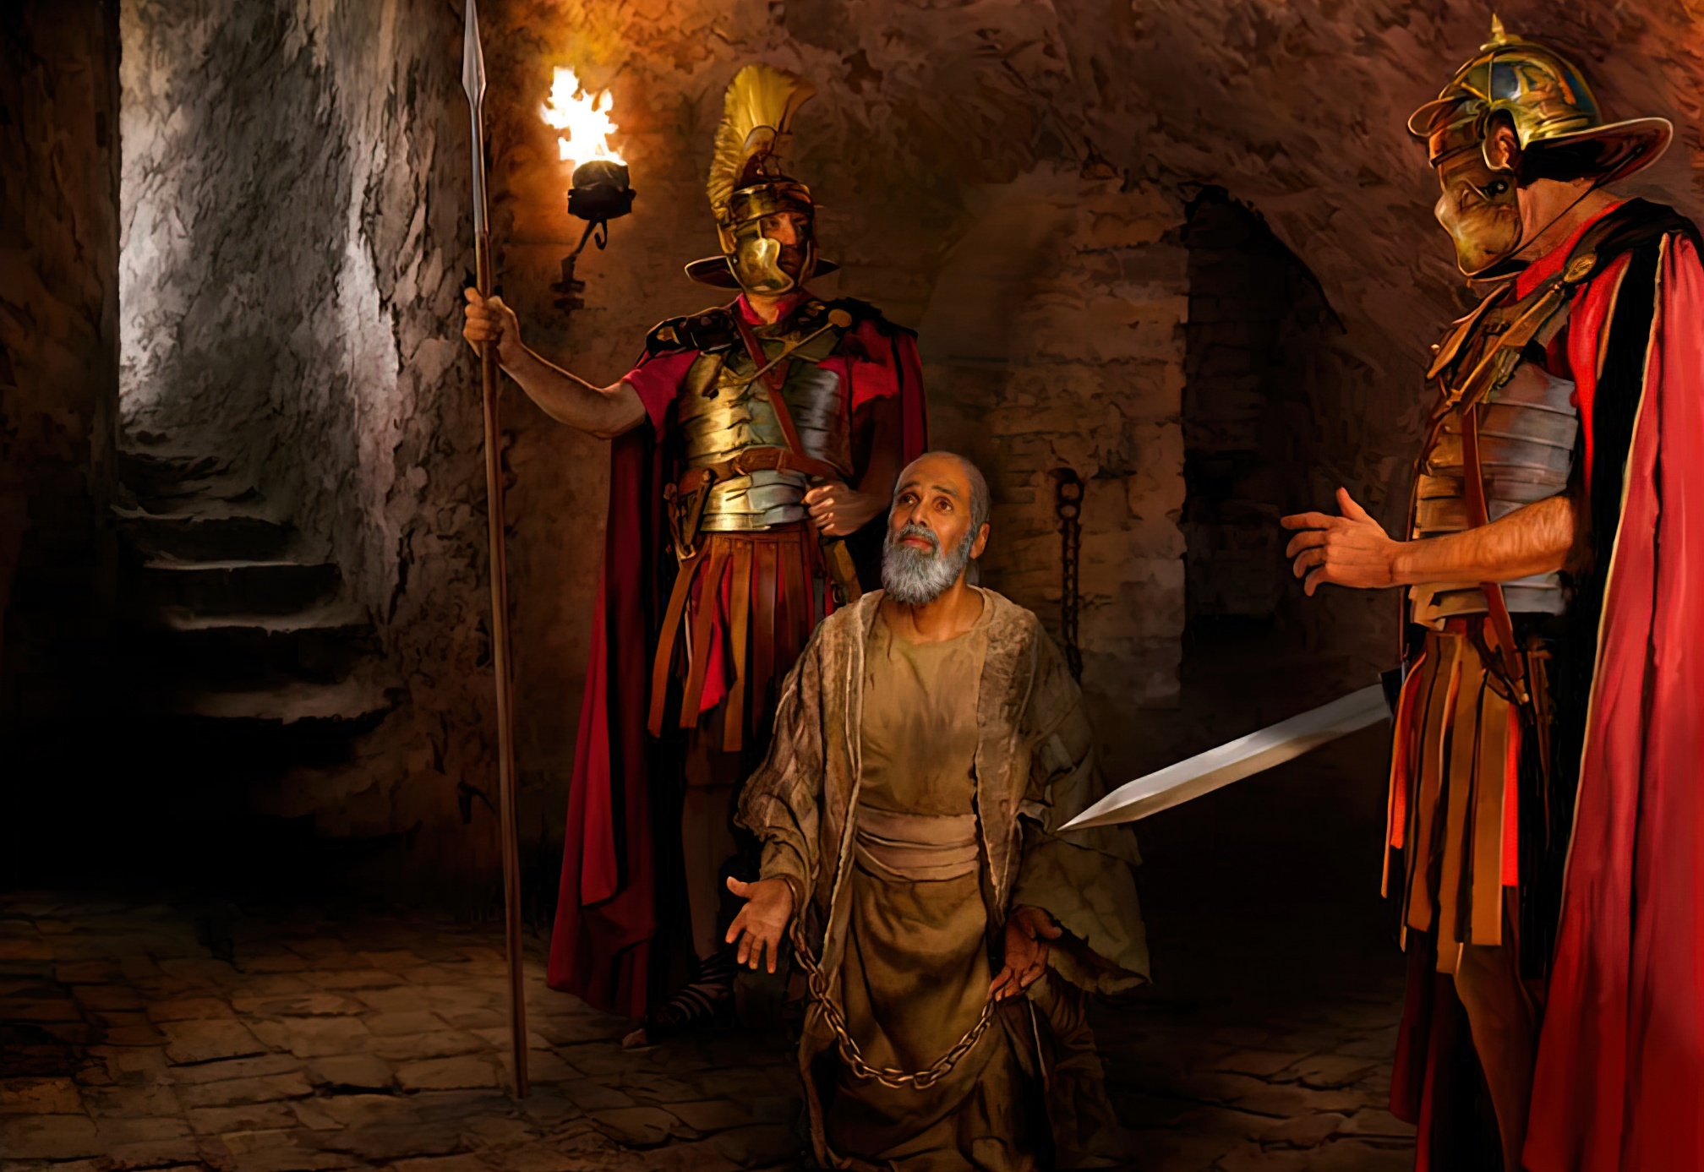
“Fu mi sei, libi na Krestes, dede na wini.”
Filipense 1:21

Slide 3


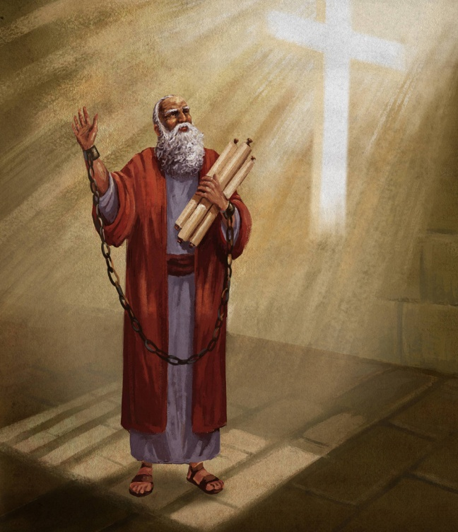







Pawles ben wakti en strafu fu a wreit Nero. En tendekon ben hanga moro na fa Seisar ben sa firi prefu san reti.
Ma a ben sabi dati en lot no ben de ekte ini anu fu Nero,ma ini di fu Gado. Datmeki a ben de seiker, dati den begi di ben begi gi en ini den kerki, a ben sa kon fri.
Toku efu en dede ben sa tya fordeil gi a bun nyunsu ( fa a sroto fu en ben de) a ben wani fu gi en libi gi Krestes.
Libi gi Krestes noso dede gi Krestes?
  Krestes hei ini Pawles ( Filipens 1:10-20,25,26)
  Libi noso dede gi Krestes ( Filipens 1:21,22)
  A difrenti ini Pawles. ( Filipens 1: 23,24)
San wani taki fu libi gi Krestes?
  Tya yu srefi warti fu a bun nyunsu ( Filipens 1:27a)
  Feti makandra gi a bun nyunsu ( Filipens 27b- 30)

Slide 4

LIBI GI KRESTES NOSO DEDE GI KRESTES?

Slide 5



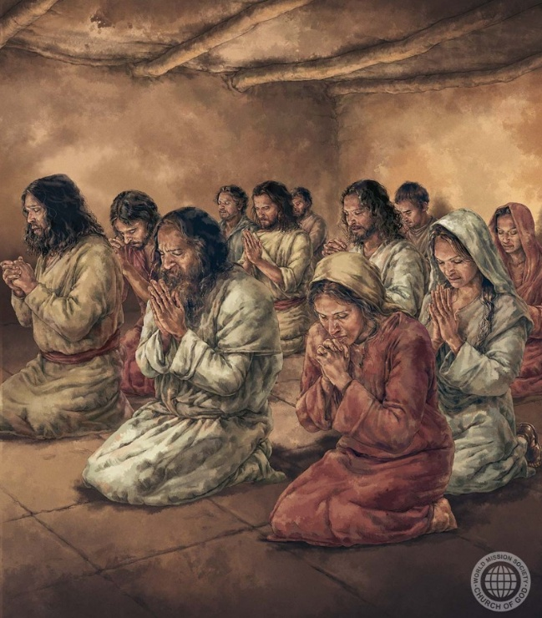
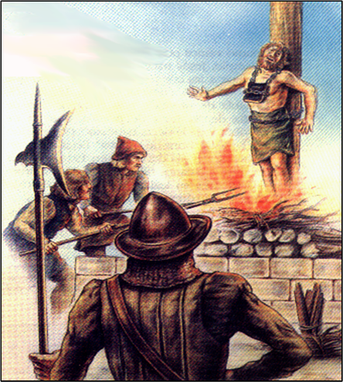
KRESTES HEI INI PAWLES
“Mi e ferwakti tranga e'n howpu dati mi no kisi syen, ma mi sa abi nofo dekati sodati now nanga alaten Krestes sa de hei ini mi skin efu mi libi noso dede” (Filipens 1:20)
Pawles prisiri ini den pina di a ben feni,di ben furu.( Kol 1:24a; 2Kor.11:23-27) Toku a no ben breiti nanga a pina srefi ma a sainde fu den tranga ten,e'n wan fu den ben de a fordeil di a ben e tya gi a kerki fu Krestes ( Kol. 1:24b;2 Kor.11:28).
A teki fu den pina leki Yeises – ini en dede srefi – Krestes ben de hei ini Pawles ( Filip.1:20).
Ini en brifi gi de sma fu Filipi, Pawles e poti en krin dati fu a momenti a no ben ferwakti fu poti Yeises na hei nanga a dede fu en,ma a howpu , tangi fu den begi fu kerki nanga a wroko fu a Santa Yeye,a ben sa kon fri e'n tan dini Krestes nanga en libi.( Fil.1:19,25,26).
Bika a takru di de ini wi grontapu, fu libi leki Krestes, furu leisi e tya pina soleki Krestes pina e'n wan tu leisi e tya dede fa Yeises dede.( 2 Tim.3:12).

Slide 6




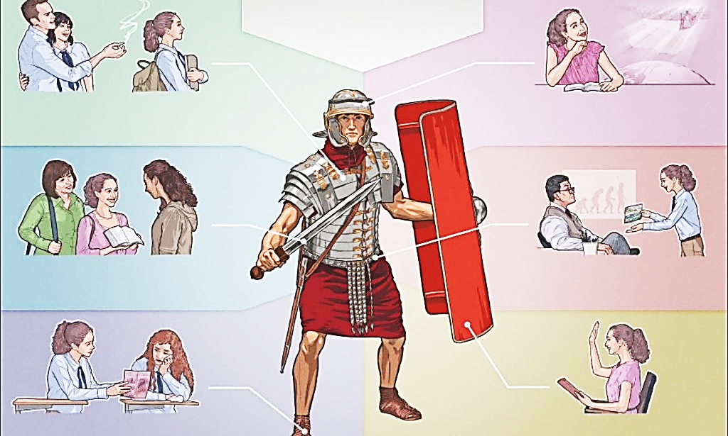

LIBI NOSO DEDE GI KRESTES
“Fu mi sei,fu libi na Krestes,fu dede na wini.” (Filipen. 1:21)
A rutu fu ala pina de ini a feti ini a kosmos di de tide ,mindri bun nanga ogri,mindri Krestes nanga Satan.
Disi na wan feti na yeye fasi,di musu feti nanga feti sani na yeye sei. Den di e waka baka a feiyanti e gebruiki feti sani,di Kresten e teige.( lei, no agri,te sma e trusu yu,kar kon)
Ma wi e gebruiki feti sani leki tru nanga rekfardek.( 2 Kor.6:4 – 7) Bigi feti sani “ fu broko saka tranga feti presi.”( 2 Kor.10:3-5).
Ma san e psa te ini a feti den rekfardeg sma e dede? Fu san Pawles e taki , dan dati na wini gi wi. ( Filipens 1:21).
Den di di de getrow na Krestes, dede e poti wi pe a feiyanti no kan kisi wi,ai fri wi fu ala pina. ( Preiki. 14:32;Yes 57:1).

Slide 7



DEN TU SEI FU PAWLES
“Ai hari mi na tu sei: Mi wani fu gwe fu de nanga Krestes, di de a moro,moro bun sei; ma a moro fanowdu gi yu dati mi tan ini a skin.” (Filipe 1:23,24)
Ala a no ben man teki wan besroiti,Pawles ben e hari na tu sei. ( Filipen 1:23,24):
Fu gwe
Fu de nanga Krestes
Fu tan
Meki kerki ab wini
Te wi teki a fersi fa a de,wi kan taki dati Pawles e leri dati, so esi di wi dede wi e go na Heimel fu de nanga Yeises ,ma dati de kontrari nanga san skrifi ini a Wortu ( Preiki 9:5;Singi 6:5).
Ini a srefi brifi gi den sma fu Filipi ai taki dati, fu de ala nanga Krestes,a musu wakti a yuru fu a opo baka. ( Filipense 3:8 – 11).
Na wan tra okasi, Pawles e poti sei nanga sei a skin leki wan tenti di e broko te na gron ( e dede) fu a sa weri a krosi di no e dede moro ( 2 Kor. 5:1-4). Toku ai poti en krin dati a krosi disi sa weri te a tweide kon doro, no a ten fu dede. ( 1 Kor. 15:42,51,54).

Slide 8

SAN WAN TAKI FU LIBI GI KRESTES?

Slide 9



LIBI NA WAN FASI DI WARTI A BUN NYUNSU
“Libi so dati a de warti a bun nyunsu fu Krestes.” (Filipensen 1:27a)
A taki "libi so" na a tra tongo fu a wortu politeumai,di wani fu taki,” libi leki borgu" . Pawles sdon baka den sma fu Filipi( wi ala) fu tyari wi srefi sofasi dati a de warti den borgu fu Heimel.( Filipensen 3:20).
Sabi dati yu abi fowtu
Saka fasi
Angri e'n drei mofo fu de rekfardek
Abi kenade
Krin ati
Suku freide
Wani fu drai a tra sei fesi
Lobi yu feiyanti
Blesi den di e fruku wi
Du bun na den di e teige wi
Ab lobi e'n lobi fu prati sani
Abi kenade , no abi heiborso
Kar kon.
Ini a preiki tapu a bergi, Yeises leri wi fa borgu fu Heimel mus libi.
Wi kan poti ala makandra:”ma fu du bun,fu lobi nanga switi fasi,fu waka nanga saka fasi nanga yu Gado .” ( Mika 6:8).
Pawles gebroiki a rai disi fu opo a doro gi wan sani a ben abi na ede: Kerki musu de wan.
A ben sabi dati te prati de, ai de tangi fu hei memre nanga te wi no e tya wi srefi bun ini a libi makandra. Dati meki ai trusu wi fu tyari wisrefi ini wan warti fasi.

Slide 10



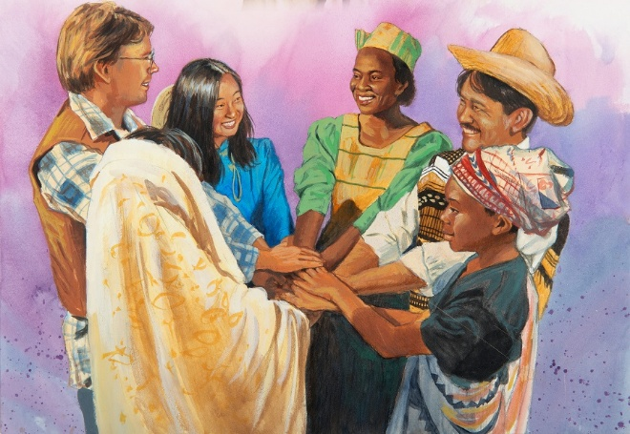
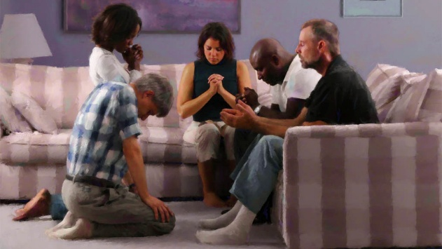
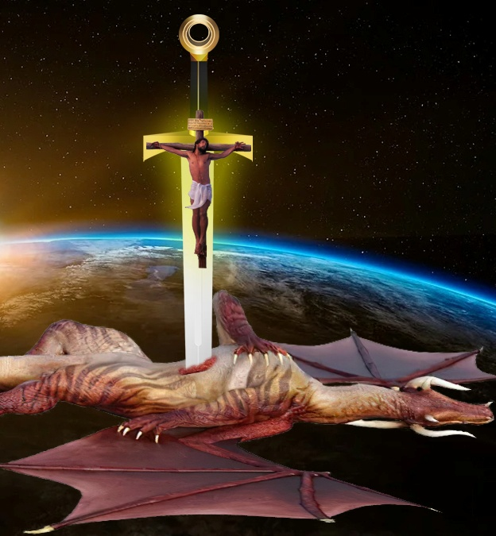

FETI MAKANDRA FU A BUN NYUNSU
“…efu mi kon si yu, noso mi no de, mi kan yere fa ai go nanga yu,yu mus tan faste ini wan yeye,nanga wan denki feti makandra gi a bribi fu a bun nyunsu” (Filipensen 1:27b)
Dati yu de rekfardek nanga reti fasi ,no e gi dyaranti fu wan libi sondro strei.( Filipens 1:30) . Kontrari, Yop srefi, di Gado taki “ a no abi fowtu, a de ini reti ,wan man di e frede Gado,ai de teige ogri”( Yop 1:8) ben abi bigi strei, a wroko fu a feiyanti.
Ini a feti di wi e teki prati,a de makandra e prei wan prenspari sani. Pawles e kari wi tranga fu feti makandra fu ronboto a bun nyunsu.( Filipensen 1:27b).
Fu de wan fu denki ,musu de nanga begi nanga a stuka fu a Wortu ( Eif.6:18;Filipenses 2:16).
Te wi fadon ini feti nanga ogri, wi no musu skreki gi den di de teige wi( Filipense 1:28) . Meki wi prakseri dati Satan na wan feiyanti di lasi kba, fu di Yeises wini a feti kba na a kroisi. ( Luk.10:18;Kol.2:15).

Slide 11
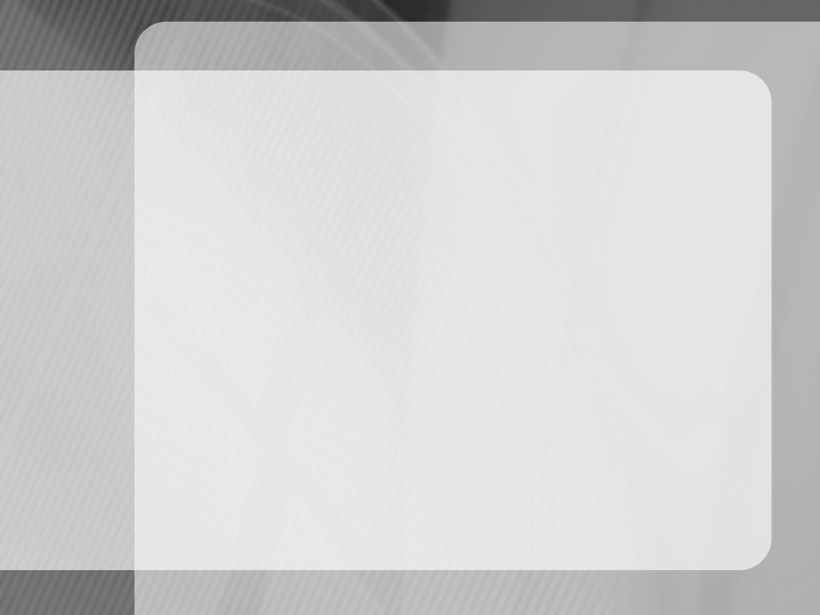
“Omeni yari wi ben de ini a dyari fu Masra ? San wi wini gi Masra ? Te Gado e ondrosuku wi, san Gado e si ? Wi e gro ini respeki lobi, sakafasi nanga fertrow ini Gado ? Wi abi tangi fu ala En kenade ? Wi e suku fu blesi den di lontu wi ? Wi e sori a yeye fu Yeises ini wi famiri. ? Wi e leri wi leri wi pikin En Wortu ,owktu wi e meki den sabi den wondru wroko fu Gado ?. Wan kresten musu sori Yeises na ini fa ai tyari bun fasi nanga du bun. Dan wan switi smeri sa de ini a libi,wan hei moi maniri, di sa sori,dati en de wan pikin fu Gado, so wan sma kan kisi heimel.”
EGW (You Shall Receive Power, December 10)

